Slide 1
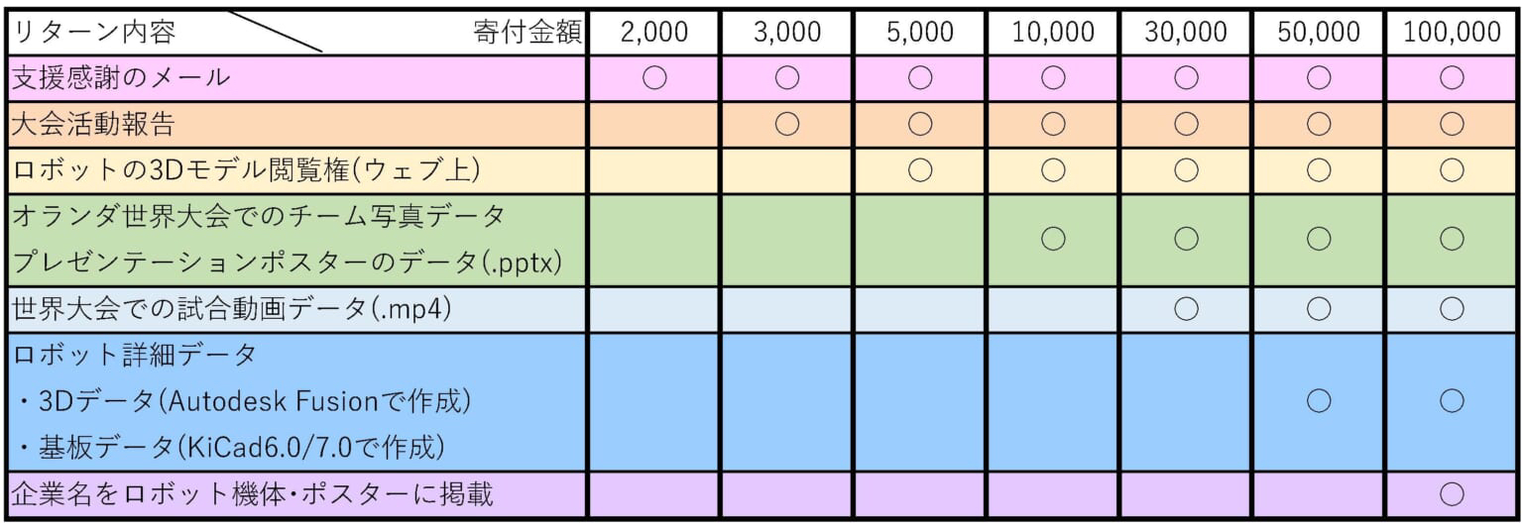
リターン内容
寄付金額
3,000
5,000
10,000
30,000
50,000
100,000
200,000
支援感謝メール
大会活動報告
ロボットの3Dモデル閲覧権
ブラジル世界大会での
試合動画データ（.mp4）
ブラジル世界大会での
チーム写真データ
プレゼンテーションポスターの
データ(.pptx)
ロボットの詳細データ
・3Dデータ（Autodesk Fusionで作成）
・基板データ（Kicad6.0/7.0で作成）
世界大会時、協賛企業を掲載
（ロボット機体・ポスター・ユニフォーム）
対外活動時、部員が協賛企業の
ロゴを付けて活動

